Slide 1
算法
liuyubobobo

Slide 2
并查集 Union Find

Slide 3
一种很不一样的树形结构

Slide 4
连接问题 Connectivity Problem

Slide 5
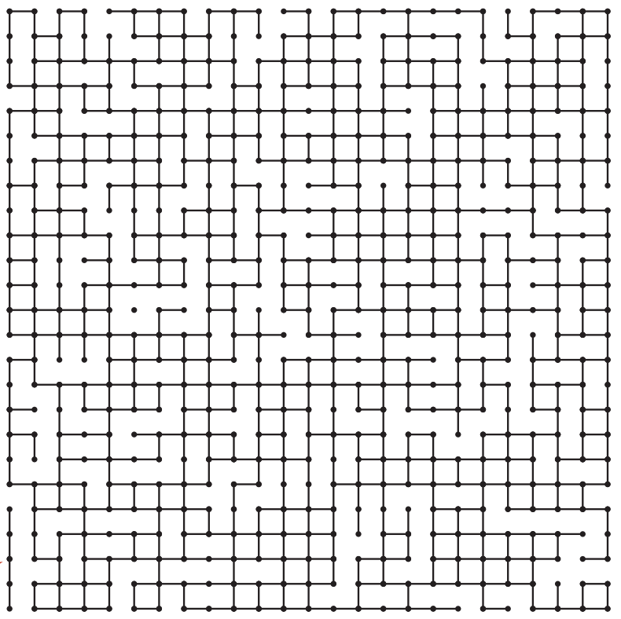
连接问题

Slide 6
连接问题
网络中节点间的连接状态
网络是个抽象的概念：用户之间形成的网络
数学中的集合类实现

Slide 7
连接问题和路径问题
比路径问题要回答的问题少
和二分查找作比较
和select作比较
和堆作比较

Slide 8
并查集 Union Find
对于一组数据，主要支持两个动作：
union( p , q )
find( p )
用来回答一个问题
isConnected( p , q )

Slide 9
并查集的基本数据表示
0 1 2 3 4 5 6 7 8 9
0 0 0 0 0 1 1 1 1 1

Slide 10
并查集的基本数据表示
id
0 1 2 3 4 5 6 7 8 9
0 1 0 1 0 1 0 1 0 1

Slide 11
操作：并查集的基本数据表示

Slide 12
Quick Find
id
0 1 2 3 4 5 6 7 8 9
0 1 0 1 0 1 0 1 0 1
Quick Find 时间复杂度 O(1)

Slide 13
Quick Find 下的 Union
0 1 2 3 4 5 6 7 8 9
id
0 1 0 1 0 1 0 1 0 1
Quick Find 下的 Union 时间复杂度 O(n)

Slide 14
操作：Quick Find 和相应的 Union

Slide 15
操作：测试并查集的时间效率

Slide 16
并查集的另外一种实现思路

Slide 17






将每一个元素，看做是一个节点
2
5
6
7
3
1

Slide 18
Quick Union

Slide 19
Quick Union 下的数据表示
0 1 2 3 4 5 6 7 8 9
parent
0 1 2 3 4 5 6 7 8 9

Slide 20
Quick Union
0
1
2
3
4
5
6
7
8
9
0 1 2 3 4 5 6 7 8 9
parent
0 1 2 3 4 5 6 7 8 9

Slide 21
union 4 , 3
0
1
2
3
4
5
6
7
8
9
0 1 2 3 4 5 6 7 8 9
parent
0 1 2 3 4 5 6 7 8 9

Slide 22
union 4 , 3
0
1
2
3
5
6
7
8
9
4
0 1 2 3 4 5 6 7 8 9
parent
0 1 2 3 4 5 6 7 8 9

Slide 23
union 4 , 3
0
1
2
3
5
6
7
8
9
4
0 1 2 3 4 5 6 7 8 9
parent
0 1 2 3 3 5 6 7 8 9

Slide 24
union 3 , 8
0
1
2
3
5
6
7
8
9
4
0 1 2 3 4 5 6 7 8 9
parent
0 1 2 3 3 5 6 7 8 9

Slide 25
union 3 , 8
0
1
2
5
6
7
8
9
3
4
0 1 2 3 4 5 6 7 8 9
parent
0 1 2 3 3 5 6 7 8 9

Slide 26
union 3 , 8
0
1
2
5
6
7
8
9
3
4
0 1 2 3 4 5 6 7 8 9
parent
0 1 2 8 3 5 6 7 8 9

Slide 27
union 6 , 5
0
1
2
5
6
7
8
9
3
4
0 1 2 3 4 5 6 7 8 9
parent
0 1 2 8 3 5 6 7 8 9

Slide 28
union 6 , 5
0
1
2
5
7
8
9
6
3
4
0 1 2 3 4 5 6 7 8 9
parent
0 1 2 8 3 5 6 7 8 9

Slide 29
union 6 , 5
0
1
2
5
7
8
9
6
3
4
0 1 2 3 4 5 6 7 8 9
parent
0 1 2 8 3 5 5 7 8 9

Slide 30
union 9 , 4
0
1
2
5
7
8
9
6
3
4
0 1 2 3 4 5 6 7 8 9
parent
0 1 2 8 3 5 5 7 8 9

Slide 31
union 9 , 4
0
1
2
5
7
8
6
3
9
4
0 1 2 3 4 5 6 7 8 9
parent
0 1 2 8 3 5 5 7 8 9

Slide 32
union 9 , 4
0
1
2
5
7
8
6
3
9
4
0 1 2 3 4 5 6 7 8 9
parent
0 1 2 8 3 5 5 7 8 8

Slide 33
union 2 , 1
0
1
2
5
7
8
6
3
9
4
0 1 2 3 4 5 6 7 8 9
parent
0 1 2 8 3 5 5 7 8 8

Slide 34
union 2 , 1
0
1
5
7
8
2
6
3
9
4
0 1 2 3 4 5 6 7 8 9
parent
0 1 2 8 3 5 5 7 8 8

Slide 35
union 2 , 1
0
1
5
7
8
2
6
3
9
4
0 1 2 3 4 5 6 7 8 9
parent
0 1 1 8 3 5 5 7 8 8

Slide 36
union 5 , 0
0
1
5
7
8
2
6
3
9
4
0 1 2 3 4 5 6 7 8 9
parent
0 1 1 8 3 5 5 7 8 8

Slide 37
union 5 , 0
0
1
7
8
5
2
3
9
6
4
0 1 2 3 4 5 6 7 8 9
parent
0 1 1 8 3 5 5 7 8 8

Slide 38
union 5 , 0
0
1
7
8
5
2
3
9
6
4
0 1 2 3 4 5 6 7 8 9
parent
0 1 1 8 3 0 5 7 8 8

Slide 39
union 7 , 2
0
1
7
8
5
2
3
9
6
4
0 1 2 3 4 5 6 7 8 9
parent
0 1 1 8 3 0 5 7 8 8

Slide 40
union 7 , 2
0
1
8
5
2
7
3
9
6
4
0 1 2 3 4 5 6 7 8 9
parent
0 1 1 8 3 0 5 7 8 8

Slide 41
union 7 , 2
0
1
8
5
2
7
3
9
6
4
0 1 2 3 4 5 6 7 8 9
parent
0 1 1 8 3 0 5 1 8 8

Slide 42
union 6 , 2
0
1
8
5
2
7
3
9
6
4
0 1 2 3 4 5 6 7 8 9
parent
0 1 1 8 3 0 5 1 8 8

Slide 43
union 6 , 2
1
8
0
2
7
3
9
5
4
6
0 1 2 3 4 5 6 7 8 9
parent
0 1 1 8 3 0 5 1 8 8

Slide 44
union 6 , 2
1
8
0
2
7
3
9
5
4
6
0 1 2 3 4 5 6 7 8 9
parent
1 1 1 8 3 0 5 1 8 8

Slide 45
并查集
1
8
0
2
7
3
9
5
4
6
0 1 2 3 4 5 6 7 8 9
parent
1 1 1 8 3 0 5 1 8 8

Slide 46
操作：Quick Union 的并查集实现

Slide 47
操作：Quick Union 和 Quick Find 的时间效率比较

Slide 48
并查集的优化

Slide 49
union 9 , 4
0
1
2
5
7
8
9
6
3
4
0 1 2 3 4 5 6 7 8 9
parent
0 1 2 8 3 5 5 7 8 9

Slide 50
union 9 , 4
0
1
2
5
7
8
6
3
9
4
0 1 2 3 4 5 6 7 8 9
parent
0 1 2 8 3 5 5 7 8 9

Slide 51
union 9 , 4
0
1
2
5
7
8
6
3
9
4
0 1 2 3 4 5 6 7 8 9
parent
0 1 2 8 3 5 5 7 8 8

Slide 52
union 4 , 9
0
1
2
5
7
8
9
6
3
4
0 1 2 3 4 5 6 7 8 9
parent
0 1 2 8 3 5 5 7 8 9

Slide 53
union 4 , 9
0
1
2
5
7
9
6
8
3
4
0 1 2 3 4 5 6 7 8 9
parent
0 1 2 8 3 5 5 7 8 9

Slide 54
union 4 , 9
0
1
2
5
7
9
6
8
3
4
0 1 2 3 4 5 6 7 8 9
parent
0 1 2 8 3 5 5 7 9 9

Slide 55
操作：基于sz的优化

Slide 56
操作：Quick Union 和优化后的时间效率比较

Slide 57
union 4 , 2
7
8
9
0
1
2
5
6
3
4
0 1 2 3 4 5 6 7 8 9
parent
7 7 7 8 3 7 7 7 8 9

Slide 58
union 4 , 2
7
9
0
1
2
5
6
8
3
4
0 1 2 3 4 5 6 7 8 9
parent
7 7 7 8 3 7 7 7 8 9

Slide 59
union 4 , 2
7
9
0
1
2
5
6
8
3
4
0 1 2 3 4 5 6 7 8 9
parent
7 7 7 8 3 7 7 7 7 9

Slide 60
union 4 , 2
7
8
9
0
1
2
5
6
3
4
0 1 2 3 4 5 6 7 8 9
parent
7 7 7 8 3 7 7 7 8 9

Slide 61
union 4 , 2
8
9
7
3
0
1
2
5
6
4
0 1 2 3 4 5 6 7 8 9
parent
7 7 7 8 3 7 7 7 8 9

Slide 62
union 4 , 2
8
9
7
3
0
1
2
5
6
4
0 1 2 3 4 5 6 7 8 9
parent
7 7 7 8 3 7 7 8 8 9

Slide 63
基于rank的优化
rank[i] 表示根节点为i的树的高度

Slide 64
操作：基于rank的优化

Slide 65
路径压缩 Path Compression

Slide 66
find 4
0
1
2
3
4
0 1 2 3 4
parent
0 0 1 2 3

Slide 67
find 4
0
1
2
3
4
0 1 2 3 4
parent
0 0 1 2 3

Slide 68
find 4
0
1
2
3
4
0 1 2 3 4
parent
0 0 1 2 2

Slide 69
find 4
0
1
2
3
4
0 1 2 3 4
parent
0 0 1 2 2

Slide 70
find 4
0
1
2
3
4
0 1 2 3 4
parent
0 0 1 2 2

Slide 71
find 4
0
1
2
3
4
0 1 2 3 4
parent
0 0 0 2 2

Slide 72
find 4
0
1
2
3
4
0 1 2 3 4
parent
0 0 0 2 2

Slide 73

路径压缩 Path Compression
0
0
1
1
2
2
3
4
3
4
0 1 2 3 4
parent
0 0 0 2 2

Slide 74
操作：路径压缩

Slide 75
路径压缩 Path Compression
0
0
1
1
2
2
3
4
3
4
0 1 2 3 4
parent
0 0 0 2 2

Slide 76
路径压缩 Path Compression
0
0
1
1
3
2
4
2
3
4
0 1 2 3 4
parent
0 0 0 1 2

Slide 77
路径压缩 Path Compression
0
0
1
1
3
2
4
2
3
4
0 1 2 3 4
parent
0 0 0 0 0

Slide 78
操作：递归的路径压缩

Slide 79
并查集的操作，时间复杂度近乎是O(1)的

Slide 80
算法
liuyubobobo

